Slide 1
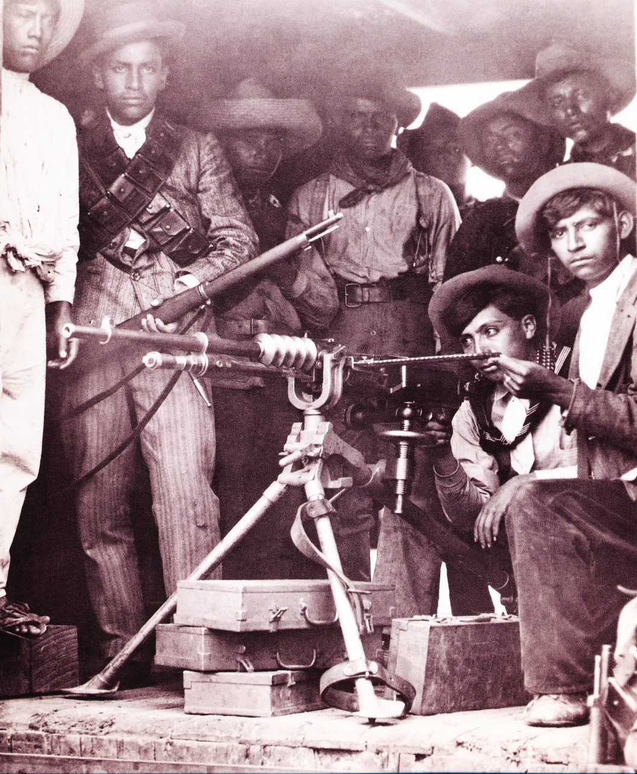
SIMPOSIO: MÉXICO EN 1915. EPIDEMIAS, HAMBRE Y ASISTENCIA MÉDICA
LA EPIDEMIA DE TIFO
Dra. Martha Eugenia Rodríguez
EL HAMBRE Y SUS ENFERMEDADES
Dr. Carlos Viesca Treviño
SUCESOS EN LAS UNIDADES MÉDICAS
Dr. Guillermo Fajardo Ortiz
LA MEDICINA MILITAR
Dr. Antonio Moreno Guzmán

Slide 2
MÉXICO EN 1915.
LA EPIDEMIA DE TIFO
MARTHA EUGENIA RODRÍGUEZ
Departamento de Historia y Filosofía de la Medicina
Facultad de Medicina, UNAM

Slide 3
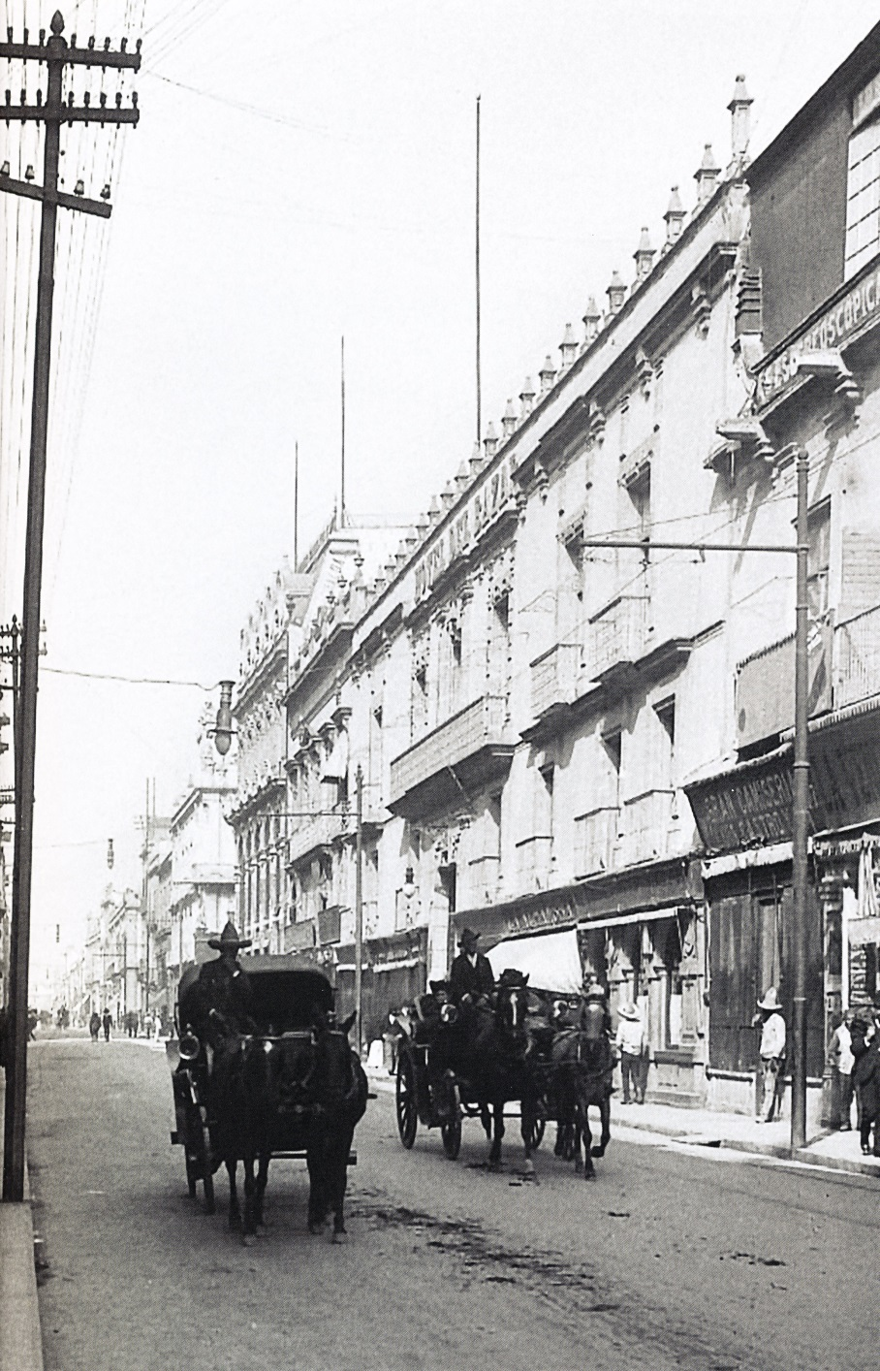
EL TIFO EN 1915
El año 1915 fue particularmente difícil, caracterizado por sequías, hambres, miseria, brotes de enfermedades (tifo, viruela, tuberculosis, escarlatina, etc.)
Se expone la propagación del tifo en la ciudad de México.
Medidas para combatirlo: antes de conocer la etiología del mal, enfocadas al saneamiento del ambiente.
Medidas para combatirlo, las emprendidas a posteriori, dirigidas al despiojamiento.

Slide 4
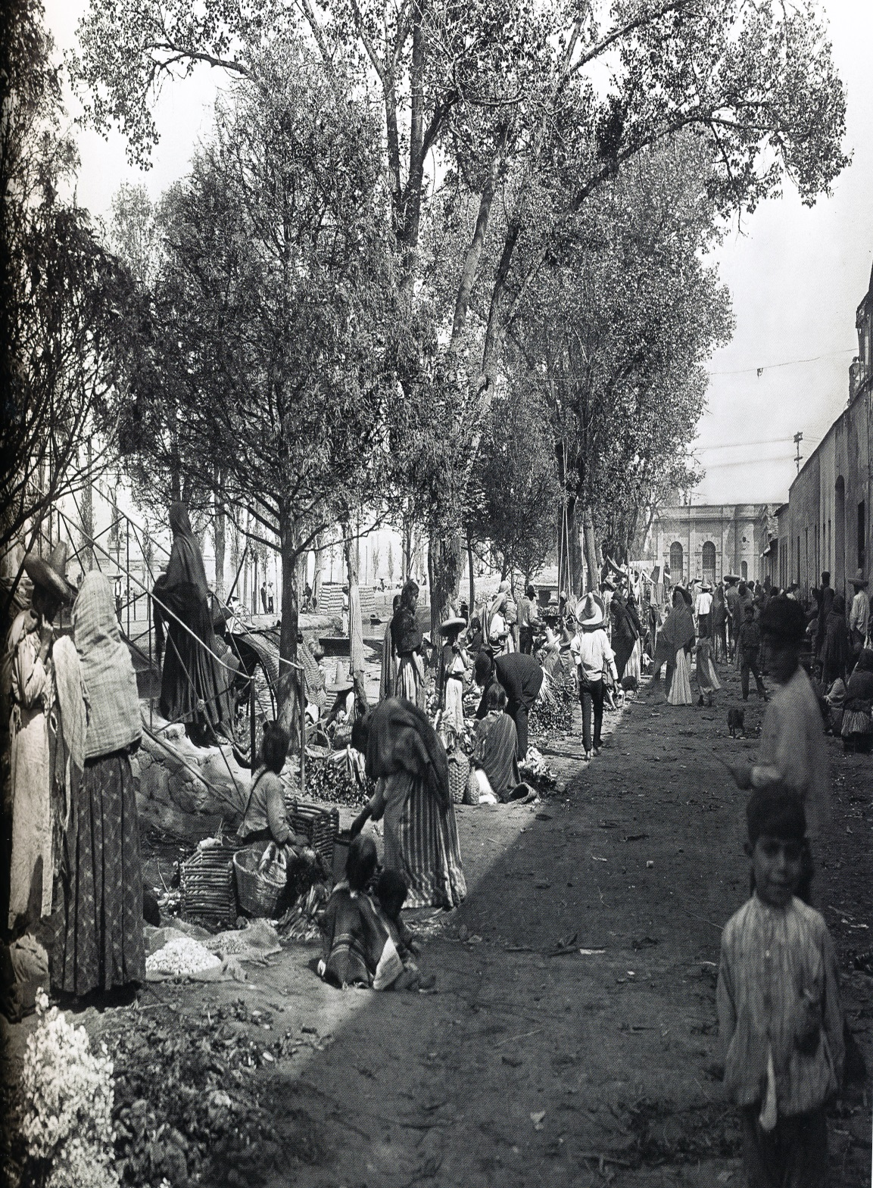
EL TIFO EN MÉXICO
Denominado por la población indígena como “matlazáhuatl” y llamado por los españoles “tabardillo” o “tabardete”.
“Una fiebre de naturaleza particular, contagiosa y exantemática que tiene una marcha regular y un síntoma constante, el estupor con delirio o tifomanía”(Periódico de la AMM, 1852)

Slide 5
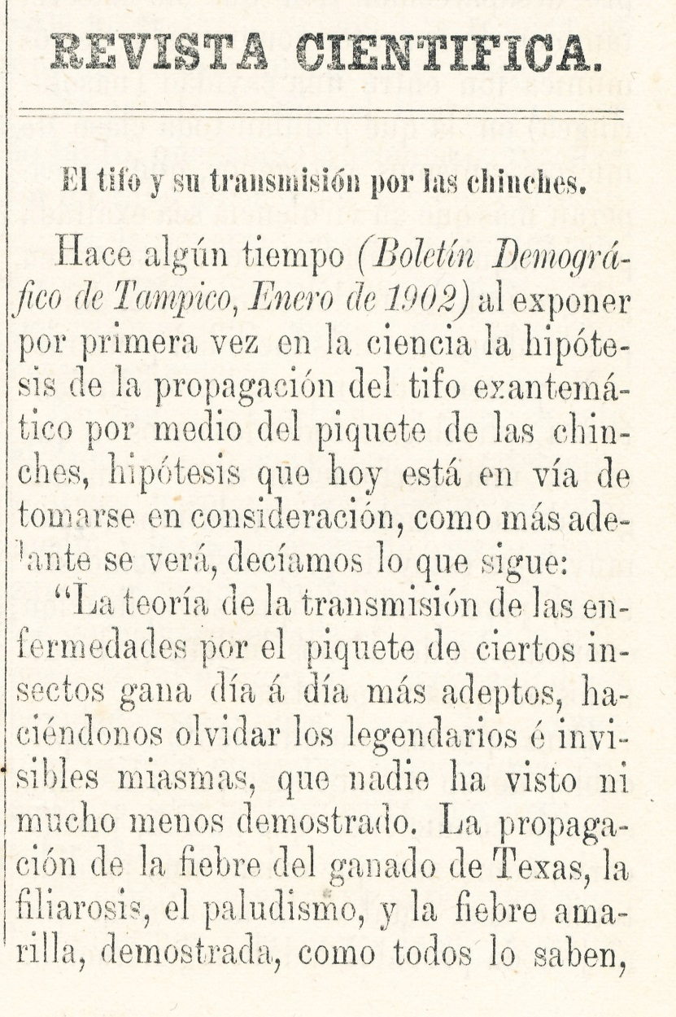
Incertidumbre sobre el origen del tifo
1904 1909-1910
Howard T. Ricketts (Universidad Northwestern de Chicago) llega a México en 1909. Realiza investigaciones en el Instituto Bacteriológico Nacional y en el Hospital General, concluyendo que el piojo era el vector transmisor del tifo.
Ricketts murió contagiado de tifo el 3 de mayo de 1910 en el Hospital Americano de la ciudad de México.

Slide 6
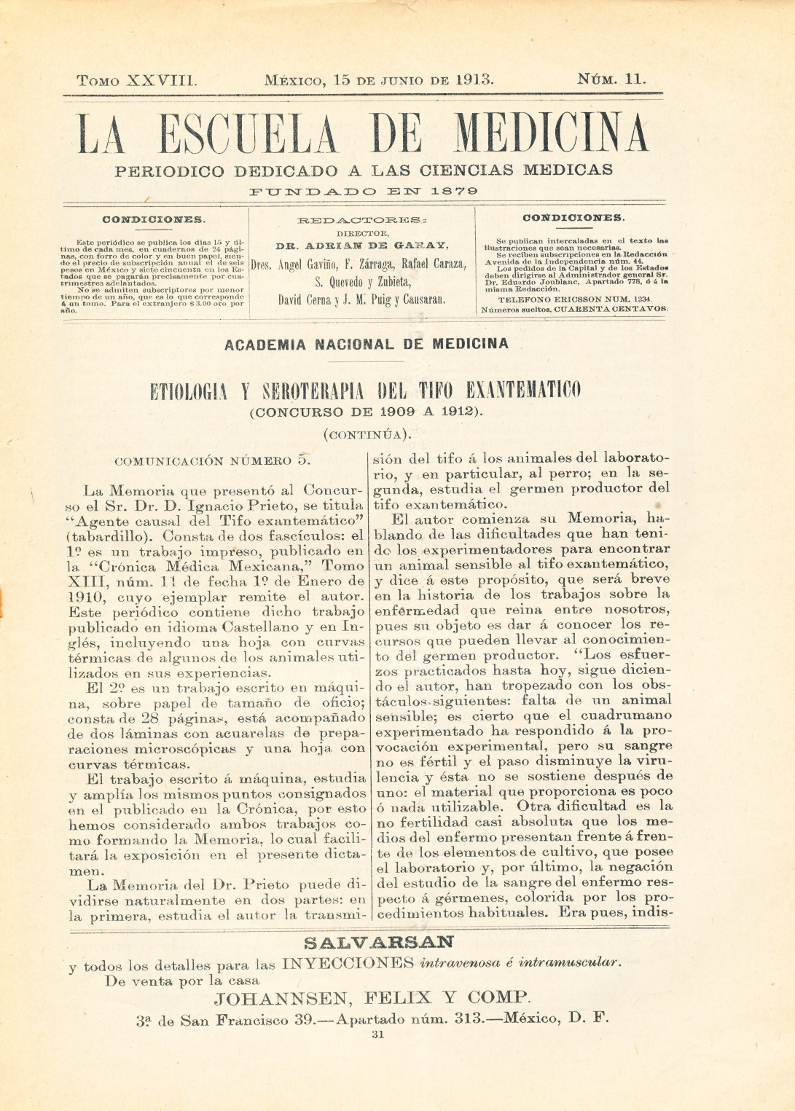
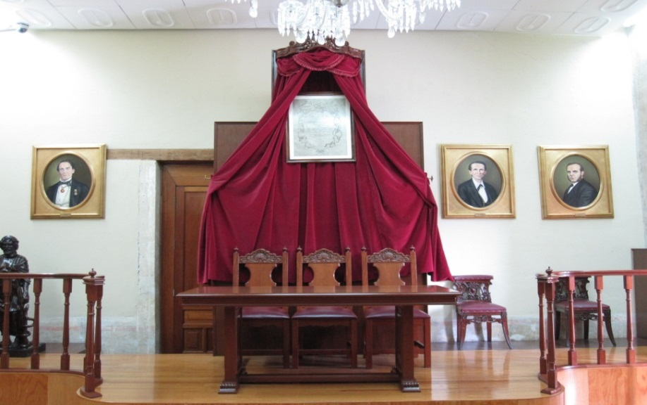
Incertidumbre sobre el origen del tifo. 1913

Slide 7
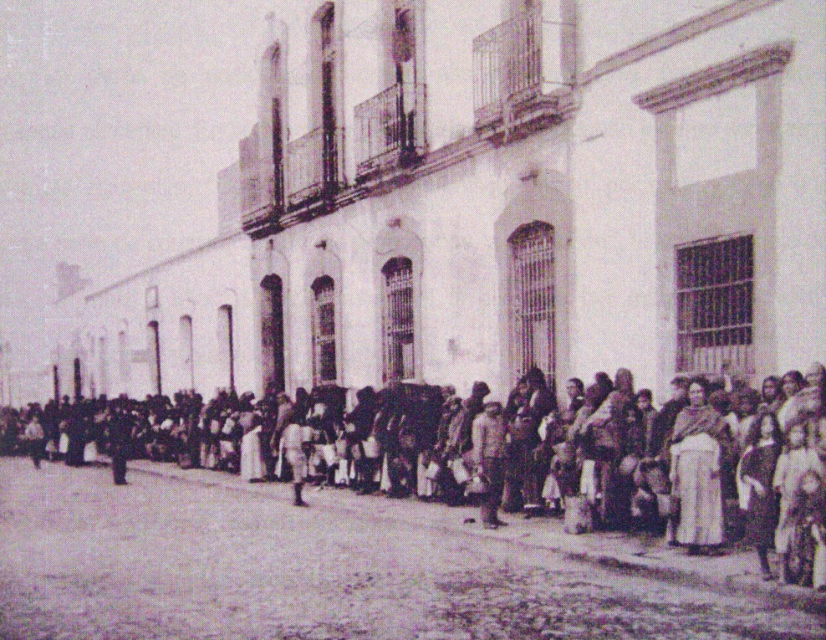
El tifo se salió de control e hizo presencia en el Valle de México en 1915 (2º semestre y más aún en 1916)
Contagios en lugares de aglomeración:
Domicilios particulares, cuarteles militares, asilos y prisiones.
Causa: malas condiciones higiénicas (alejar la basura de la ciudad, prohíben venta de fritangas, clausuran fábricas de borra y colchones).
Barrios más afectados e insalubres: Tepito, La Merced, Peralvillo y Los Portales.
Colonias Juárez, Roma, Condesa y Cuauhtémoc sí tenían servicios (drenaje, agua potable, pavimentación, luz)

Slide 8
Cd. de México : 471 066 hab. en 1910
(M. González Navarro, Población y soc. en México, 1974, 1: 52)
Fuente: Molina del Villar y ME Beltrán. El miedo a morir, 2013.
Año | Enfermos de tifo
1912 | 2 040
1913 | 1 422
1914 | 1 178
1915 | 6 262
1916 | 10 923
1917 | 4 407

Slide 9
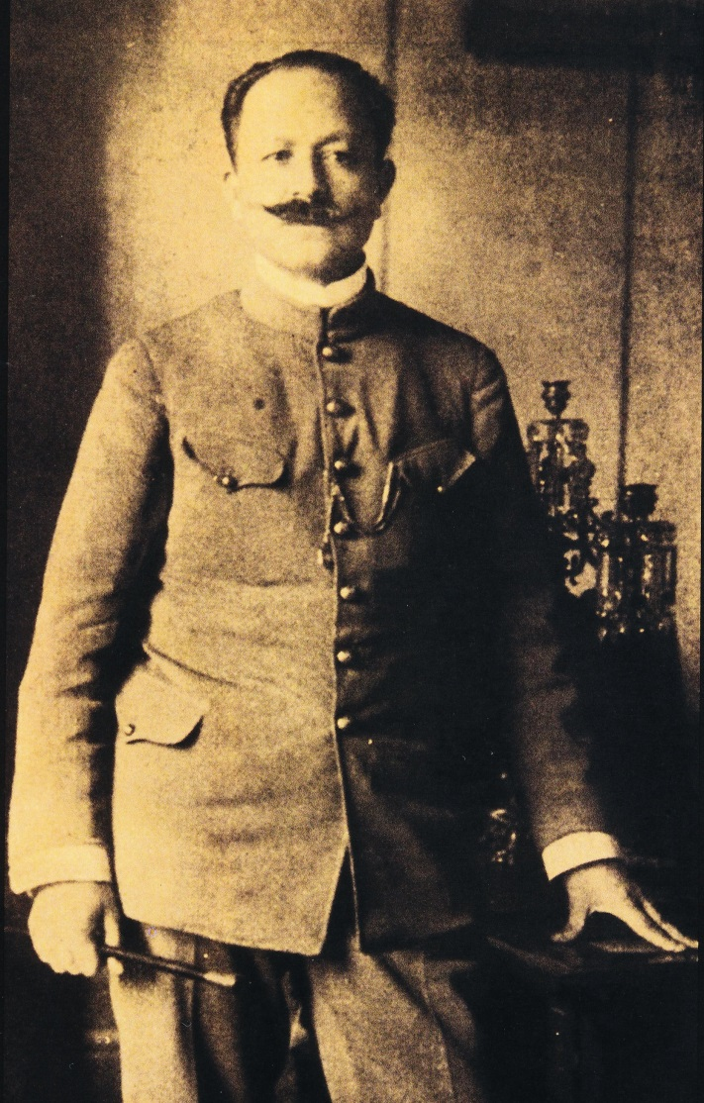
DR. JOSÉ MARÍA RODRÍGUEZ
TITULAR DEL CONSEJO SUPERIOR DE SALUBRIDAD (1914-1920)
Octubre de 1915 termina guerra de facciones.
Autoridades prestan mayor interés a la emergencia sanitaria.
Dr. José María Rodríguez aceptó el papel del piojo en la transmisión del tifo, como desde 1910 lo plantearon Nicolle, (en México Anderson y Goldberger, y Ricketts y Wilder)
Nombra al Dr. Alfonso Pruneda a dirigir la campaña.

Slide 10
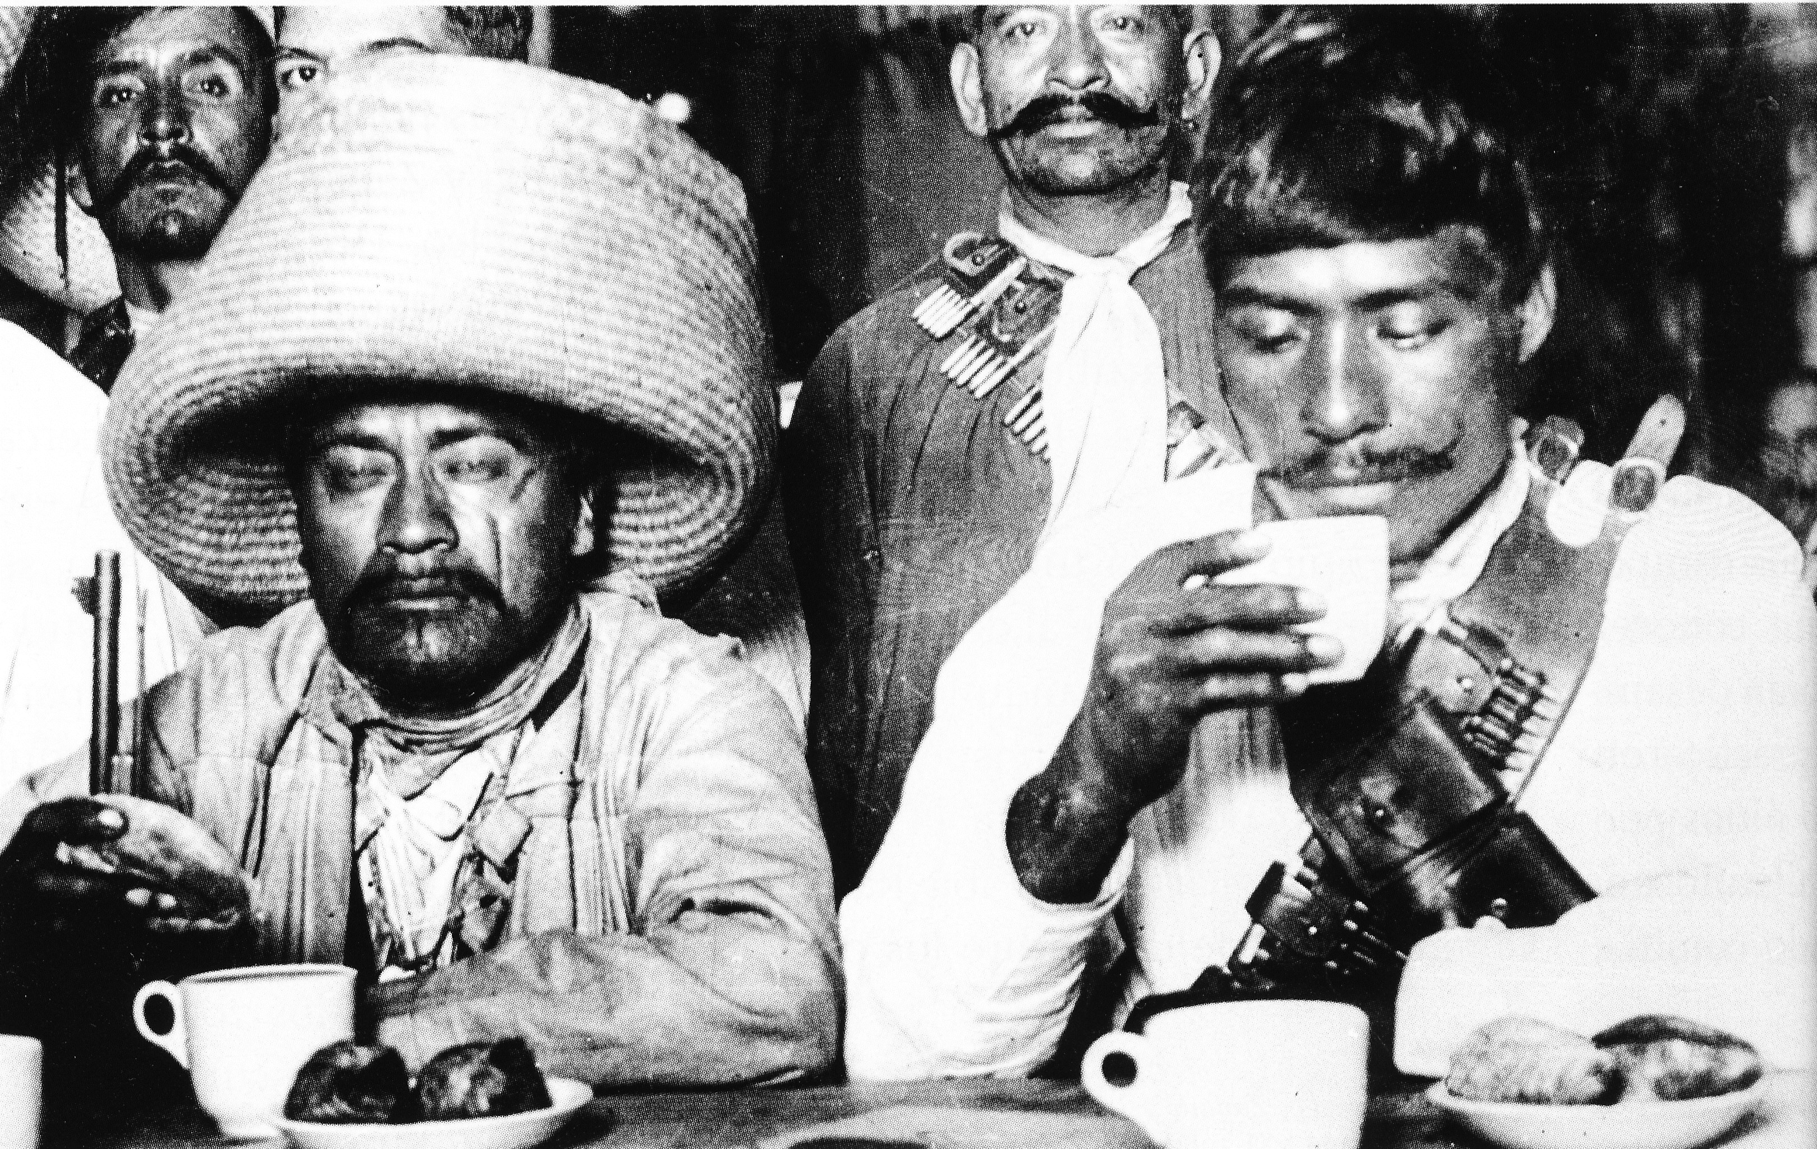
El diario El Constitucionalista (9 dic. 1915) publica un decreto con las normas que debían acatarse para luchar contra el tifo.
Se establece una policía sanitaria especial.
Se prohíbe la venta de pulque y bebidas alcohólicas al menudeo.
Centros públicos de reunión deben cerrar a las 11 p.m.
Prohíben bailes, kermeses, veladas y reuniones, velorios.
Prohíben el acceso a lugares públicos (teatros, cines, iglesias, tranvías, dormitorios públicos) a personas que por su notorio desaseo puedan llevar en su cuerpo o vestidos animales parásitos que sean transmisibles. Agentes.

Slide 11
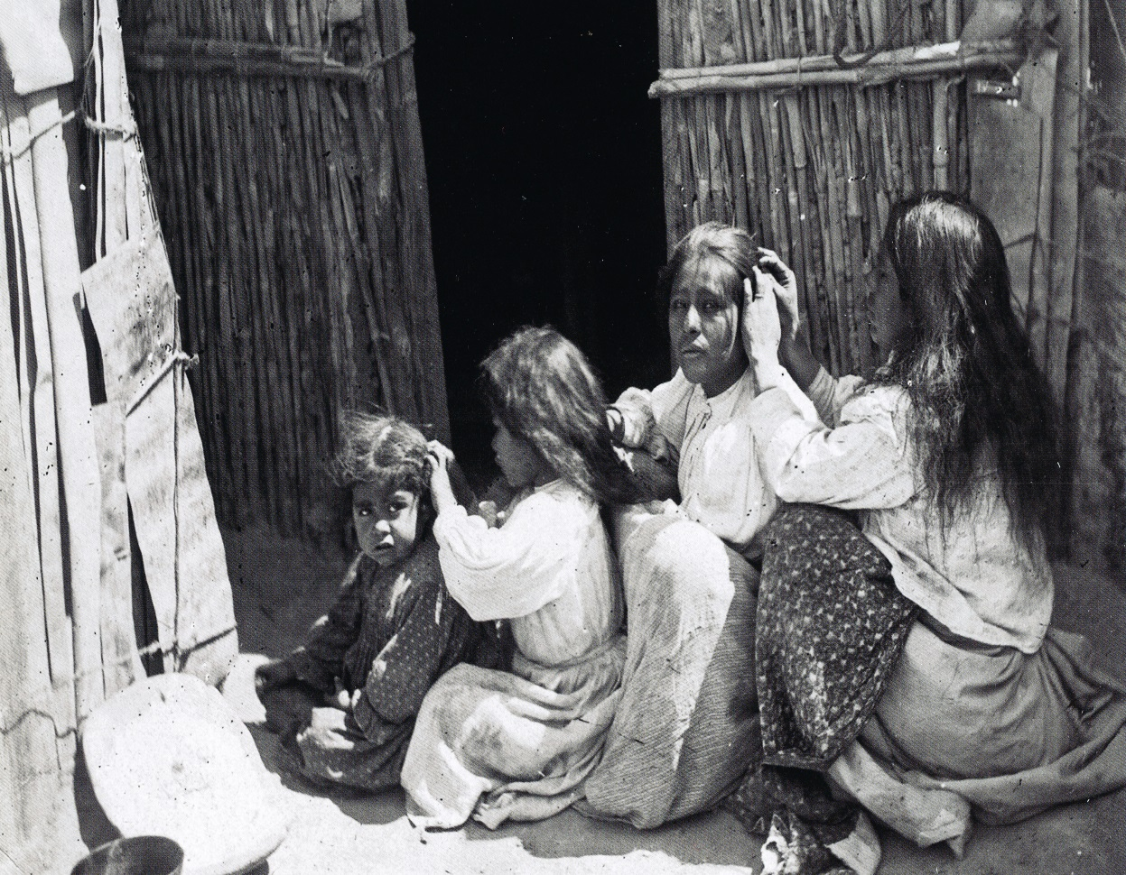
RODRÍGUEZ: La campaña contra el tifo debe ser el despiojamiento.
1. Hacer del conocimiento del público la verdad sobre los modos de transmisión del mal.
2. Repartir volantes , aunque “la poca cultura y apatía de nuestro pueblo, lo hace impropio para asimilar esas verdades”.
3. Buscar a los enfermos, despiojarlos y a sus familiares.
4. Quemar habitaciones y objetos con piojos.
Cambiarlos de ciudad.

Slide 12
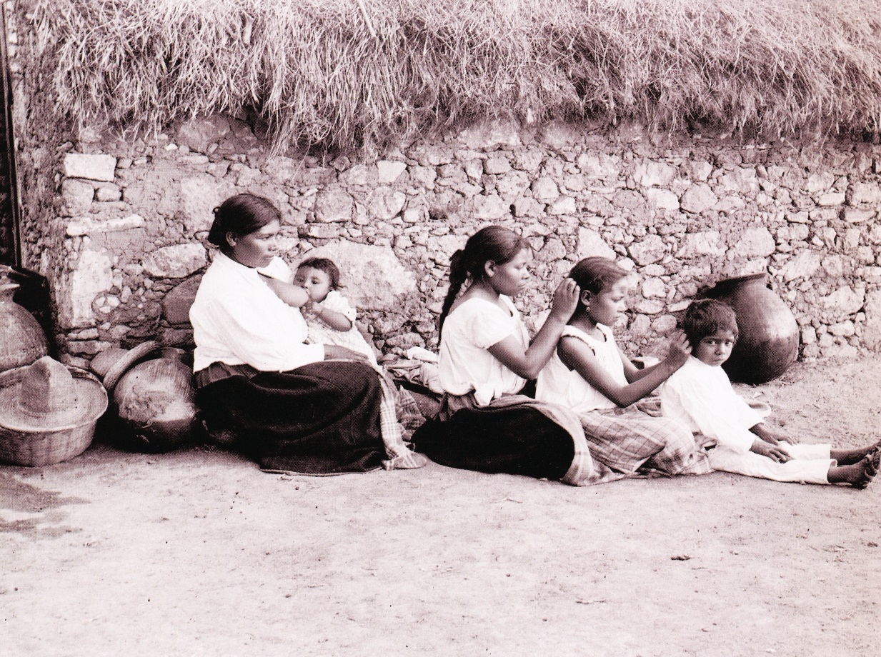
Rodríguez publicó en el Boletín del Consejo Superior de Salubridad “Desde la última semana del mes de diciembre [1915], hasta la fecha en que escribo estas líneas [31 enero 1916], la morbilidad ha descendido casi en un 50%”
Policía sanitaria se integró:
29 inspectores médicos
10 ingenieros sanitarios
246 agentes
57 peluqueros
50 muchachos petroleros

Slide 13
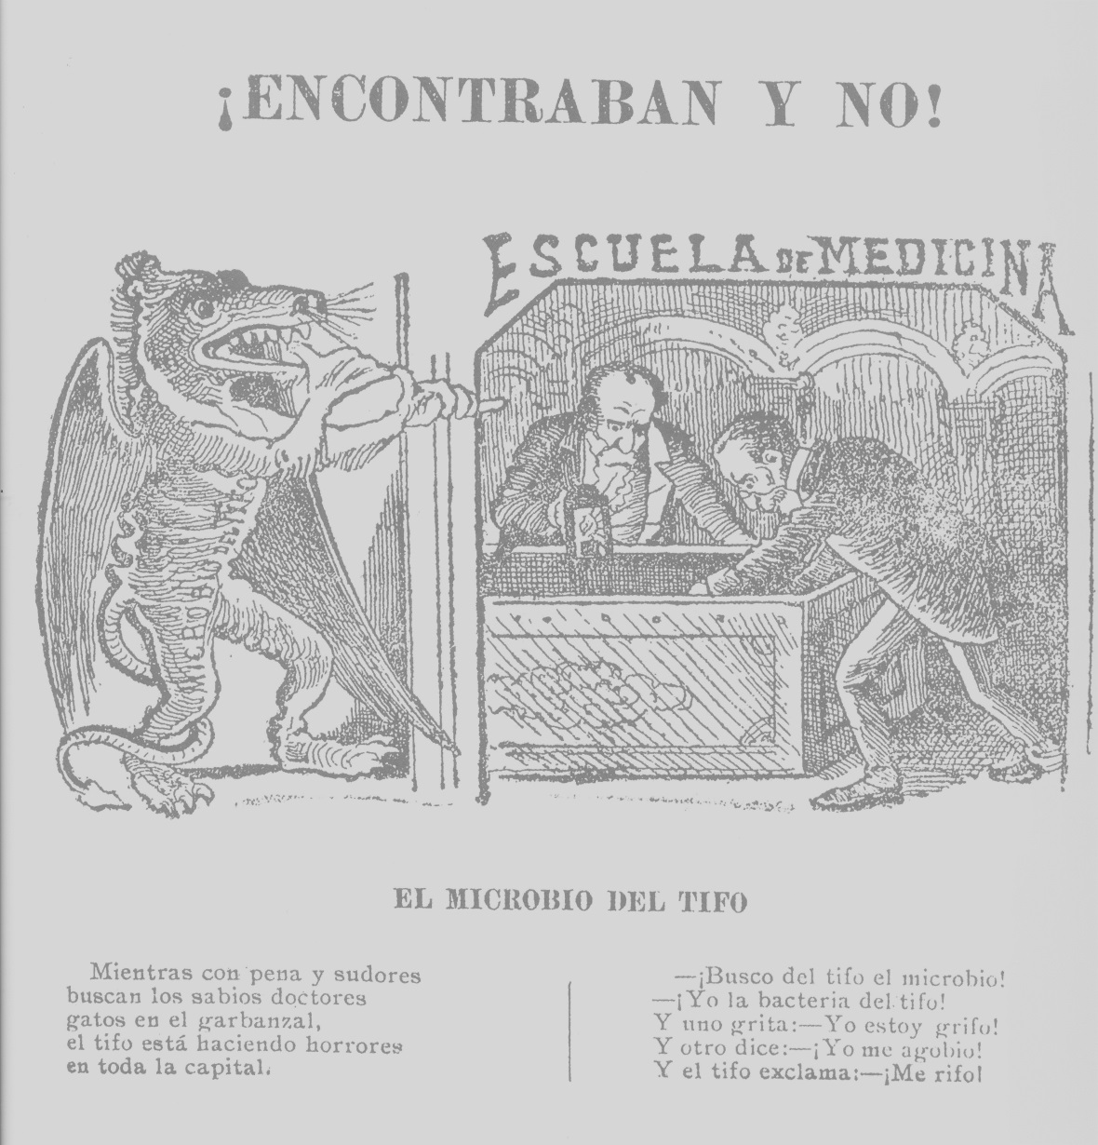
CONSIDERACIONES FINALES
Dic. 1915 Inicia una estricta campaña desinfectando cuartos, casas, ropa y vehículos utilizando azufre, creolina, petróleo, cal, leña, etc.
La atención se desplaza de la enfermedad al enfermo capaz de transmitir enfermedades.
Método: aislamiento y desinfección.
Baños gratuitos de agua tibia y el rapado de sujetos en riesgo.
No hubo un tratamiento efectivo: Cloruro de calcio, alcanfor, metales coloidales representados por el Colargol (plata).
La guerra, la enfermedad y una economía lacerada por el movimiento armado se entorpecían mutuamente.
1916 la epidemia de tifo se intensificó.

